Slide 1

YARN状态机实现与使用示例

Slide 2


E-House (China) Innovation Research Center 易居（中国）创新研发中心
01
有限自动机概述
DFA的形式化定义
DFA简化记号—转移图、转移表
02
YARN 状态机
CONTENTS
YANR状态机概述及状态转移方式
YANR状态机的使用及代码示例
YANR状态机源码简析
目录
03
项目使用举例
异步使用方式
同步使用方式

Slide 3

E-House (China) Innovation Research Center 易居（中国）创新研发中心
02
确定型有穷自动机（DFA）概述
定义
1. 一个有穷的状态集合，通常记作Q
2. 一个有穷的输入符号集合，通常记作 ∑
3. 一个转移函数,以一个状态和一个输入符号作为变量，返回一个状态。转移函数通常记作δ。在非形式化表示自动机的图中，用状态之间的箭弧，和箭弧上的标记来表示δ。如果q是一个状态，a是一个输入符号，则 δ(q , a) 是这样的状态p,使得从q到p有带a标记的箭弧。
4. 一个初始状态，是Q中状态之一
5. 一个终结状态或接受状态的集合F。集合F是Q的子集。
A={Q,∑,δ,q0,F}
其中,A是DFA的名称，Q是状态集合，∑是输入符号,δ是转移函数、q0是初始状态,F是接收状态集合。

Slide 4
E-House (China) Innovation Research Center 易居（中国）创新研发中心
03
确定型有穷自动机（DFA）概述
定义-示例
L = {w | w形如x01y,x和y是只包含0和1的两个串}
1. 首先，输入字母表是 ∑ = {0,1}
2. 对于语言L,自动机为了判定01是不是这个输入的一个子串,需要记住:
a. 是否已经看到了01? 如果是，就接受后续输入的每个序列，即从现在起只处在接受状态中。 (记作q1)
b. 是否还没看到01，但上一个输入是0，所以如果现在看到1,就看到了01,并且接受从此开始看到的所有东西。(记作q2)
c. 是否还没看到01，但上一个输入要么不存在(刚开始运行)，要么上次看到1；在这种情况下,直到先看到0,然后立即看到1才接受。(记作q0)
3. 可以看出：
δ(q0,1)=q0 , δ(q0,0)=q2
δ(q2,1)=q1 , δ(q2,0)=q2
δ(q1,0)=q1 δ(q2,1)=q1
Q={q0,q1,q2},q0是初始状态，唯一的接收状态是q1，也就是说，F={q1}，接收语言L的DFA的完整描述是:
A={{q0,q1,q2},{0,1},δ,q0,{q1}}

Slide 5
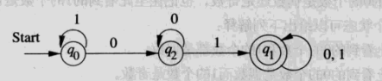
E-House (China) Innovation Research Center 易居（中国）创新研发中心
04
确定型有穷自动机（DFA）概述
DFA简化记号-转移图
一个DFA A={Q,∑,δ,q0,F} 的转移图是如下定义的图：
1. 对Q中的每个状态存在一个顶点
2. 对Q中的每个状态q和∑的每个输入符号a, 设δ(q , a)=p。于是转移图有从顶点q到顶点p的带a标记的箭弧。如果有几个
输入符号都导致从q到p的转移，则转移图有一个由这些符号列表标记的箭弧。
3. 有一个进入初始状态q0的带Start标记的箭弧。这个箭弧没有任何出发点。
4. 对应于接受状态 (属于F的那些状态) 的顶点用双圆圈标记。不属于F的状态用单圆圈。
DFA简化记号-转移图-示例

Slide 6
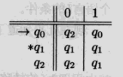
E-House (China) Innovation Research Center 易居（中国）创新研发中心
05
确定型有穷自动机（DFA）概述
DFA简化记号-转移表
转移表习惯上对像δ这样的有两个变量和一个返回值的函数的表格表示。这个表的各行对应着状态，各列对应着输入。
在状态q对应的行和输入a对应的列这个位置上的项是状态 δ (q , a) 。
DFA简化记号-转移表-示例

Slide 7
E-House (China) Innovation Research Center 易居（中国）创新研发中心
06
YARN状态机（YARN StateMachine）
概述
1. 状态机由一组状态组成,这个状态分为三类:初始状态、中间状态和最终状态。状态机从初始状态开始运行，经过一系列中间状态后达到最终状态并退出。在一个状态机中，每个状态都可以接收一组特定事件，并根据具体的事件类型转换到另一个状态。当状态机转换到最终状态时，则退出。
2. 在YARN中，每种状态转换由一个四元组表示,分别是转换前状态( preState )、转换后状态(postState)、事件(event)
和回调函数(hook)。

Slide 8
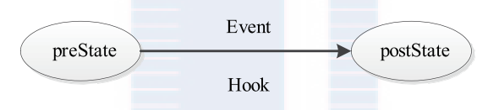
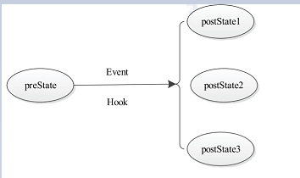
E-House (China) Innovation Research Center 易居（中国）创新研发中心
07
YARN状态机（YARN StateMachine）
状态转换方式
1. 一个初始状态、一个最终状态、一种事件。该方式表示状态机在 preState 状态下，接收到Event时间后，执行函数状态转移函数Hook，并在执行完成后将当前状态转换为 postState
2. 一个初始状态、多个最终状态，一种事件。该方式表示状态机在preState状态下,接收到Event事件后,执行函数状态转移函数Hook，
并将当前状态转移为函数Hook的返回值所表示的状态。

Slide 9
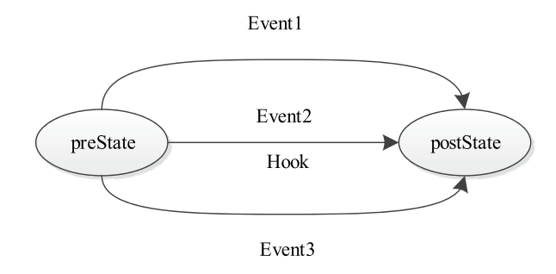
E-House (China) Innovation Research Center 易居（中国）创新研发中心
02
YARN状态机（YARN StateMachine）
状态转换方式
3. 一个初始状态、一个最终状态、多种事件。该方式表现状态机在preState状态下,接收到Event1、Event2和Event3中的任何一个事件，将执行函数状态转移函数Hook，并在执行完成后将当前状态转换为postState

Slide 10
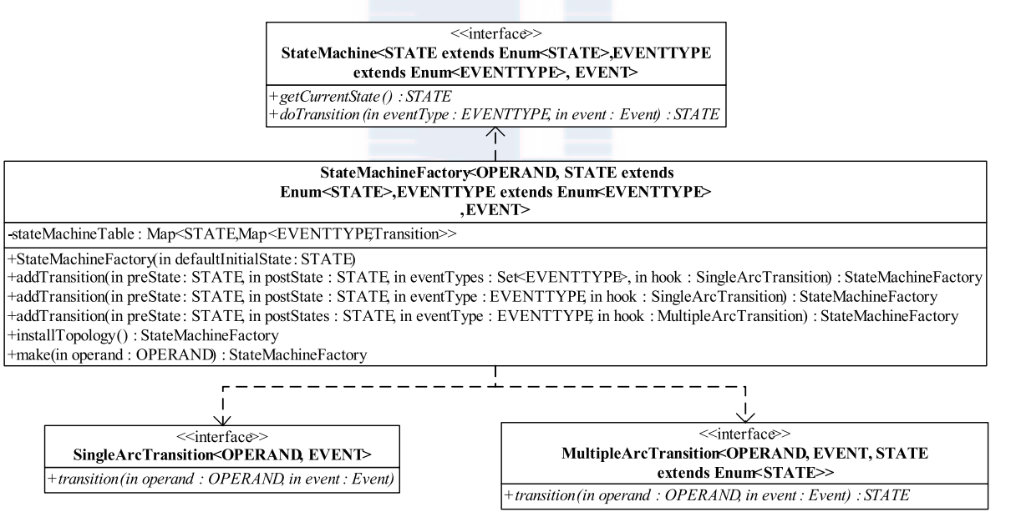
E-House (China) Innovation Research Center 易居（中国）创新研发中心
08
YARN状态机（YARN StateMachine）
类图

Slide 11
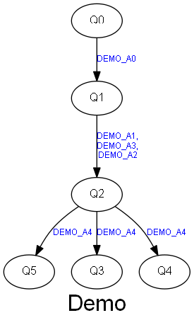
E-House (China) Innovation Research Center 易居（中国）创新研发中心
09
YARN状态机（YARN StateMachine）
使用方法 (https://github.com/thomasks/training/)
定义事件类型、事件
public enum DemoEventType {
}
public class DemoEvent extends AbstractEvent<DemoEventType> {
}
2. 定义状态机
protected static final StateMachineFactory<Demo, DemoStateInternal, DemoEventType, DemoEvent> stateMachineFactory = new StateMachineFactory<Demo, DemoStateInternal, DemoEventType, DemoEvent>(
DemoStateInternal.Q0)
.addTransition(DemoStateInternal.Q0, DemoStateInternal.Q1, DemoEventType.DEMO_A0,
new DemoSingleTransition())
.addTransition(DemoStateInternal.Q1, DemoStateInternal.Q2,
EnumSet.of(DemoEventType.DEMO_A1, DemoEventType.DEMO_A2, DemoEventType.DEMO_A3),
new DemoSingleTransition())
.addTransition(DemoStateInternal.Q2,
EnumSet.of(DemoStateInternal.Q3, DemoStateInternal.Q4, DemoStateInternal.Q5),
DemoEventType.DEMO_A4, new DemoMultipleArcTransition())
.installTopology();

Slide 12
E-House (China) Innovation Research Center 易居（中国）创新研发中心
10
YARN状态机（YARN StateMachine）
构造过程
依据客户端定义, 初始化状态散列表。
a.采用线性表尾插法构造状态转移函数列表
b.对状态转移函数进行入栈操作
c. 遍历堆栈,构造Hash结构的状态散列表
转移过程
查找状态表,根据事件类型,查找状态转移函数
执行客户定义的Transition
执行状态转移函数

Slide 13
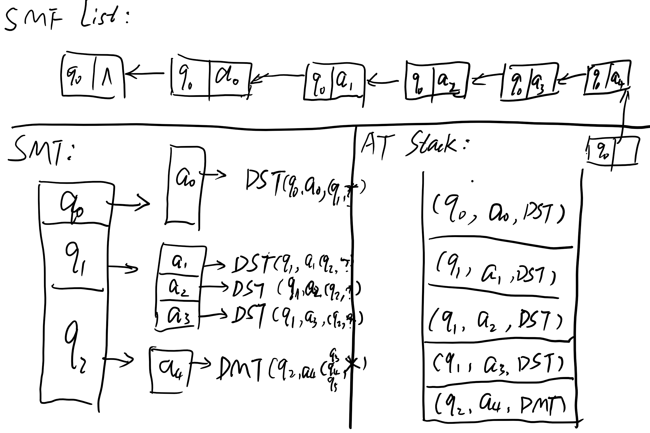
E-House (China) Innovation Research Center 易居（中国）创新研发中心
11
YARN状态机（YARN StateMachine）

Slide 14
E-House (China) Innovation Research Center 易居（中国）创新研发中心
12
项目示例
同步方式
状态转移和业务逻辑处于同一个线程中。
异步方式
单独启动一个线程，处理状态转移。
业务逻辑处理完成后，只是派发事件给已启动的线程。

Slide 15
E-House (China) Innovation Research Center 易居（中国）创新研发中心
12
引用
《自动机理论、语言和计算导论(第3版)》
《Hadoop技术内幕：深入解析YARN架构设计与实现原理》
https://github.com/thomasks/training/

Slide 16


E-House (China) Innovation Research Center 易居（中国）创新研发中心
易居（中国）创新研发中心

